Slide 1

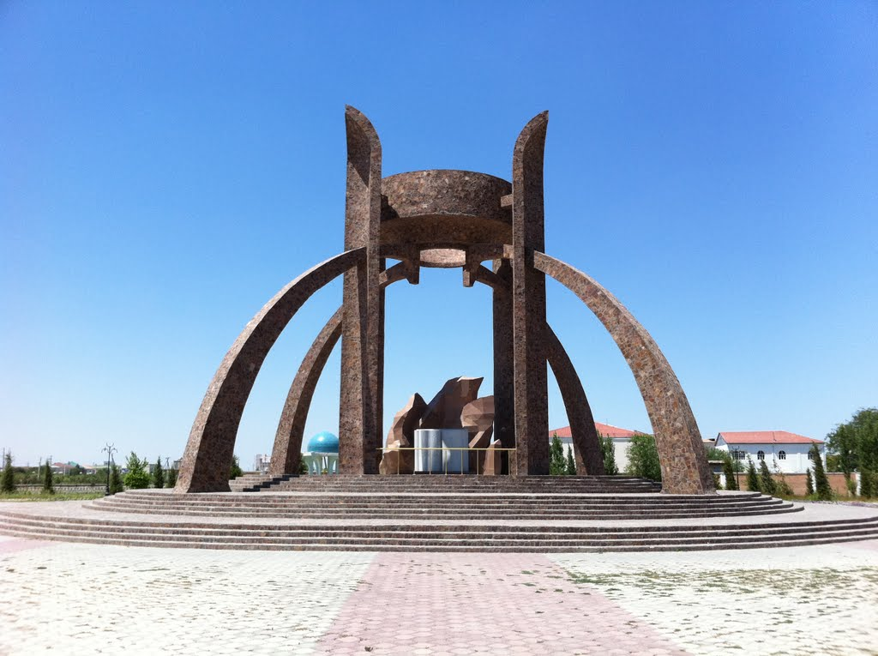
«Avesto»da ma’naviyat masalalari
MM-87 guruh talabasi
Boltaboyev Tolibjon

Slide 2
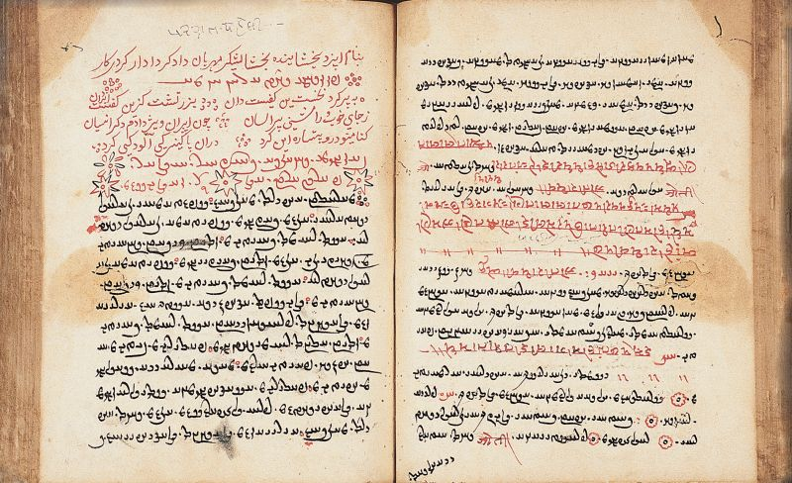

Slide 3
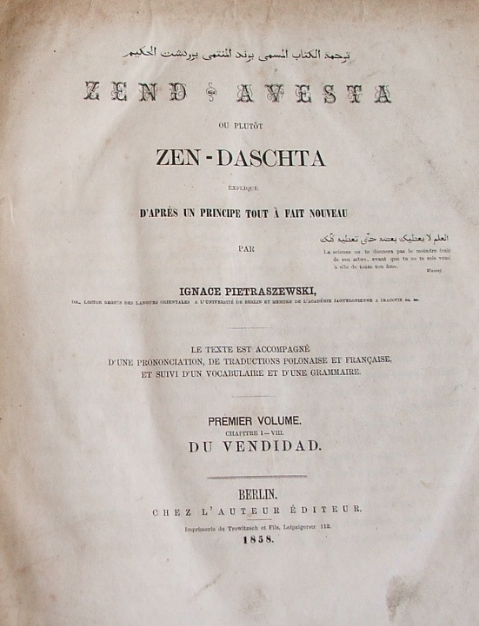
Avestoda mexnatsevarlik insonparvarlik, botirlik, jasurlik va tozalik moddiy to’kin-sochinlik uchun kurash soxalari tilga olinganki, ular inson ma’naviyatini kutarishga qaratilgan edi. Okilona turmush tarzini uning ma’naviy hayotini insonning dunyokarashi va axlokiy fazilatlarini uzida jiddiy ifoda etgan. Axlokiy klrashlarda insonning burchi, ma’naviy pokligi targib qilingan. Ayollarga hurmat ko’rsatish alohida ta’qidlangan. tozalikka rioya qilish, suvlar tabiat maxsulotlarini toza tutilishi kabi sohalar borki ular insonlarning ma’naviy jixatlarini yaqinlashiga da’vat qilgan.
Kitobning diqqatga sazovor yana bir tomoni borki. Unda jismoniy va ma’naviy jarayonlar uch davrga bulinib berilgan. Birinchi davr: bu eng qadimgi davr u ilk hayotni bildiradi. Unda yaxshi­lik tantana kilgan. Yorug`lik va insoniy xislat saodat xukmron bo`lgan. Ikkinchi davr: bu — xozirgi davr bo’lib, unda kurash davom etadi. Uchinchi davr: kelajakdagi xastdir. Bu davrda insonlar aql-idroki ishga solinib, badavlat bo’lib yashaydilar. Yaxshilik g`olib keladi.
Muqaddas kitobda 15 yoshga etganlar balog`at yoshidadirlar, deb ta’kidlanadi. Ularga axlokiy o’gitlar o’rgatilishi lozim.

Slide 4

Kitobdagi Anxra-Manu yomonlik xislatlarini tarqatadigan yovuzlik timsolidir. Ta’kidlash lozimki kitobda dexqonchilik va chorvachilik sohalariga katta e’tibor berilgan. «Avesto»da «dehqonchilikning foydasi haqidagi bo’limda shunday fikr bor: "Moddiy olamni, haqiqatni yaratuvchi zamindagi eng muhtaram manzil qaysi? Nimadir"-degan savolga yaxshilik xudosi Axura Mazla shunday javob beradi:-"Inson uy tiklab, olovga va oilasiga xotini va farzandlariga o’rin ajratib bersa. em-xashagi ko’p bo’lib, chorva va itlari to’q yashasa uyida noz-ne’matlar muxayyo bo’lib, xotin va farzandlari farovon yashasa uyida e’tikodi sobit, olovi alangali boshqa narsalari ham mo’l-ko’l bo’lsa, u manzil muxtaramdir. Kimki o’ng kuli va sul kuli bilan erga ishlov bersa, mexnat qilsa zamin raxmatiga musharraf bo’lajakdir».
Yoki «kimki g`alla eksa olijanobdir. G`alla ekkan kishi ezgulik urug`ini sochadi. Axura Mazda e’tiqodni kuchaytiradi, e’tikodni mustahkamlaydi».
Demak, bu ishlarning bajarilishi bilan insonlar yovuz kuchlardan xolos bo’ladi. Devlar mag`lub etiladi.

Slide 5
Yuksak ma’naviylik zardushtiylik buyicha jaxolatning, yomonlikning oldini olishdir, undagi qadimgi medistina fazo to’g`risidagi fikrlar, astronomiya va falsafaga oid nodir fikrlar inson qalbini yoruglikka chorlaydiki, bu yoruglik albatta yaxshilikka olib boradi.
Ayniqsa mazkur dindagi insonga taalluqli bo’lgan ezgu fikr, ezgu niyat, ezgu amal yuksak ma’naviylikni tarbiyalashga qaratilgandir. Ana shunday ezgulikka xos faoliyatlar Axura Mazda obrazi orkali ifoda etilgan. Shu bilan birga Avestoda Mitra qiyofasidagi kuyosh va yoruglik tangrisi, Anaxita-go’zal qiz qiyofasidagi unumdorlik, xosildorlik, farovonlik tangrisi, xumo esa go’zal qush qiyofasidagi baxt, taqdir, boylik tangrisi, Xubbi -mard yigit, suv tangrisi, Mirrix yosh jangchi qiyofasidagi urush va g`alaba tangrisi sifatida ifodalanganki, bular orkali go’yoki insonning ezgu niyatlari amalga oshishini ta’minlash mumkin.
Zardushtiylikni muhim tomonlaridan yana biri shuki, unda ezgu fikrat, ezgu kalom, ezgu amal orqali inson axloki xaqida fikr yuriziladi. Zardusht butun umri davomida ana shu uchlik ezgu fikrat, ezgu kalom, ezgu amalga doir ishlar bilan mashg`ul bo’ltan. Inson o’tmishidan sung marhum ruhi ustidan hukm chiqarishda ana shu uch xususiyatga e’tibor qaratiladi na shu uch xislat tarozida o’lchanadi. Tarozining bir pallasiga ezgu fikrat, kalom va amallar qo’yiladi. Ikkinchi pallasiga esa yovuz fikrat, kalom va amallar qo’yiladi. Bordi-yu ezgu fikrat, kalom va amallar salmogi yovuz fikrat, kalom va amallar salmogidan ortik bo’lsa marhum ruxi yukoriga, jannatga Axura Mazdaning yorug` dunyosiga uchib boradi, aks xolda tubanlikka — Anxra-Manu va devlar jamiyatining do’zaxiga tushadi.

Slide 6
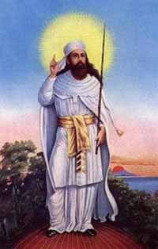
Zardusht tomonidan bir tizimga solinib to‘liq shakllantirilgan zardushtiylik diniga qadar ajdodlarimiz har-xil diniy tasavvurlarga e’tiqod qilib yashaganlar. Bu esa zaminimizda yashagan barcha qabilalarning tinch-totuv yashash va bosqinchilarga qarshi kurashda yagona oya – mafkura asosida uyushishlariga to‘siq bo‘lar edi. O‘lkaning turli qabilalarini birlashtirish, ularni ilk buyuk davlatchilik oyasi atrofida uyushtirish zaruriyati yuzaga kelgan edi. Ana shunday zaruriyatni tushunib yetgan ilor kishilardan biri sifatida Zardusht tarix sahnasida paydo bo‘ldi. U ko‘p xudolilik tasavvurlari, tabiat hodisalariga siinishga qarshi chiqib, yakka xudolik oyasini tarib qildi. Uni odamlar payambar sifatida qabul qilishgan.
Zardushtiylik juda qadimiy dinlardan bo‘lib, ibtidoiy tuzumdan quldorlikka o‘tila boshlagan paytlarda Markaziy Osiyoda paydo bo‘lgan va alohida o‘ziga xos diniy dunyoqarash sifatida shakllangan. U o‘tmish qadimgi dinlarining eng kuchlilaridan biri sifatida Markaziy Osiyo, Ozarbayjon, Eron territoriyalarida keng tarqalgan, birinchi jahon dini bo‘lgan. Hatto Eron saltanatining rasmiy davlat diniga aylangan.
Zardushtiylik oyalarining paydo bo‘lishi eramizdan avvalgi X asrga to‘ri keladi. Uning muqaddas kitobi “Avesto” birdan yuzaga kelgan emas. U bir necha asrlar davomida shakllanib borgan. Zardusht «Avesto»ning qadimiy nushalarini o‘rganib va to‘plab 30 ta kohin bilan uch yil davomida bir tizimga solgan, gohlar qismini o‘zi ijod qilib 12 ming ho‘kiz terisiga zarhal harflar bilan “Avesto” matnini yozdirgan.

Slide 7
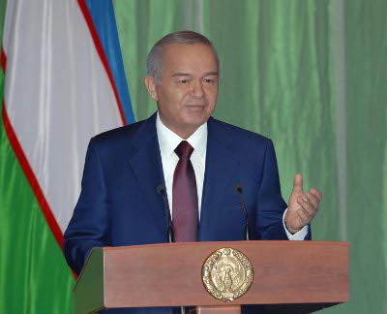
Prezidentimiz Islom Karimov ta’kidlaganidek: “Eng mo‘tabar, qadimgi qo‘lyozmamiz “Avesto”ning yaratilganiga 3000 yil bo‘layapti. Bu nodir kitob bundan XXX asr muqaddam ikki daryo oraliida, mana shu zaminda umrguzaronlik qilgan ajdodlarimizning biz avlodlarga qoldirgan ma’naviy, tarixiy merosidir.
“Avesto” ayni zamonda bu qadim o‘lkada buyuk davlat, buyuk ma’naviyat, buyuk madaniyat bo‘lganidan guvohlik beruvchi tarixiy hujjatdirki, uni hech kim inkor eta olmaydi”.

Slide 8
“Avesto” quyidagi besh qismdan iborat:
Vendidod – 22 bobdan iborat bo‘lib, unda Axura Mazda Yerdagi barcha mavjudotning yaratuvchisi ekanligi bayon etiladi.
Visparad – 24 bobdan iborat bo‘lib, ibodat qo‘shiqlaridan tashqil topgan. Zulmat kuchlariga qarshi kuchlar kuylanadi.
Yasna – 72 bobdan iborat bo‘lib, qurbonlik vaqtida, marosimida aytiladigan qo‘shiqlardan tashqil topgan.
Yasht – 22 qo‘shiqdan iborat bo‘lib, zardushtiylik ma’budlari madhi kuylangan.
Xo‘rda Avesto – Kichik Avesto – quyosh, oy va boshqa xudo hamda ma’budalar sharafiga aytilgan kichik ibodat matnlaridan iborat.

Slide 9
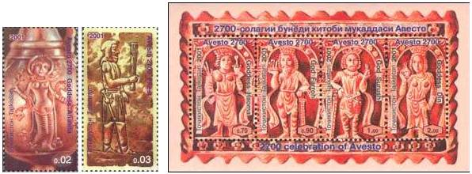
“Avesto”da mehnat nihoyatda ulug`lanadi. Mehnatni yaxshilik, moddiy noz-ne’matlar manbai deb biladi. Inson sahovatli bo‘lishi uchun avvalo mehnat qilishi, o‘z qo‘li bilan noz-ne’matlar yaratishi zarurligi uqtiriladi.
Zardusht xudo Axuramazdadan yer yuzidagi eng yaxshi joy qayerda, deb so‘raganida u, inson mehnat qilib qayerdaki o‘ziga uy tiklab, olovga va oilasiga, xotini va farzandlariga, podalariga o‘rin ajratib bersa, yem-xashagi ko‘p bo‘lib, chorvasi va itlari to‘q yashasa, uyida noz-ne’matlar muhayyo bo‘lib, xotini va farzandlari farovon yashasa, uyida e’tiqodi sobit, olovi alangali, boshqa narsalari ham mo‘l-ko‘l bo‘lsa, o‘sha manzil, o‘sha go‘sha uludir, muhtaramdir, deb javob beradi.
“Avesto”da inson ahloq-odobi, ma’naviyati quyidagi uchlikda: Gumata – yaxshi fikr, Gugta – yaxshi so‘z, Gvarshta – yaxshi ishda ifodalanadi. “Men yaxshi fikr, yaxshi so‘z, yaxshi ishga shon-shavkat baxsh etaman”, - deb ta’kidlaydi Axura Mazda.

Slide 10

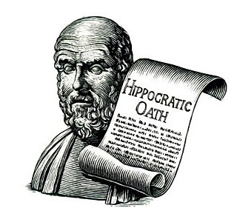
“Avesto”da qadimgi tabiblarning qasamyodi va tabobat ramzi ilon va jom berilgan. Demak tabib qasamyodi va ramzi Gippokratdan emas, balki bizdan boshlangan. Bu ham bizning ma’naviyatimiz qadimiyligini ko‘rsatuvchi dalillardan biridir. “Avesto”da ma’rifatni, ilm va hunarni egallash va uni boshqalarga o‘rgatish keraqligi ham uqtirilgan.
Xulosa shuki, “Avesto” kitobida ajdodlarimizning necha ming yillik ma’naviy merosi izlari o‘z aksini topgan. Unda yovuzlik, johillik, zo‘ravonlik, tuhmat kabi yomon illatlar qoralanadi. Sof ko‘ngilli bo‘lish, hiyonat qilmaslik, savdoda bir-birini aldamaslik, haqorat qilmaslik, mehnatsevarlik kabi ma’naviy fazilatlar tarib etiladi.
Bu qadimiy merosni o‘rganish, undagi umumbashariy va abadiy qadr-qimmatga ega ma’naviy oyalarni tarib etish xalqimizni, xususan yoshlarimizni ma’naviy barkamol etib tarbiyalashda muhim ahamiyatga egadir.
2001 yil oktyabr oyida muqaddas kitob «Avesto» yaratilganligining 2700 yilligi butun dunyoda nishonlandi. Bu tadbir ham ajdodlarimizga bo’lgan hurmat va e’tiborning bir belgisidir.

Slide 11
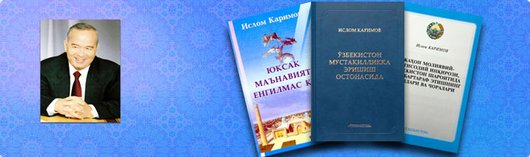
Prezidentimiz aytganidek, “Avesto”ning tub ma’no-mohiyatini belgilab beradigan “ezgu fikr, ezgu so‘z, ezgu amal” degan tamoyil negizida hozirgi zamon uchun ham behad ibratli bo‘lgan saboqlar borligini ko‘rish mumkin. Ana shunday fikrlar, ya’ni ezgu niyat, so‘z va ish birligini jamiyat hayotining ustivor oyasi sifatida talqin etish bizning bugungi ma’naviy ideallarimiz bilan naqadar uzviy boliq, necholiq mutahkam hayotiy asosga ega ekani ayniqsa e’tiborlidir. Shu bilan birga mazkur tarixiy yodgorlikda arazgo‘ylik, hasad, manmanlik, fitna-fasod qattiq qoralanadi. Va’daga vafo qilish, ahdga sadoqat, samimiyat, xolislik, o‘zaro hurmat, izzat-ikrom kabi ma’naviy-ahloqiy fazilatlar ululanadi. “Avesto” dunyoni inson uchun sinov maydoni deb tushuntiradi.

Slide 12
E’tiboringiz uchun raxmat

